Slide 1
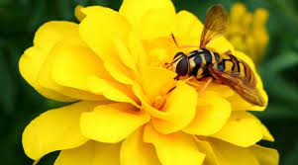
Dia mundial da abelha
Trabalho realizado por: Maria João almeida Ribeiro; n: 19; 7E

Slide 2

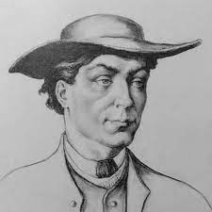
Como surgiu o dia mundial da abelha
O dia mundial da abelha foi estabelecido pela ONU em dezembro de 2017.
A partir dai é comemorado desde 2018 no dia 20 de maio, que foi uma homenagem ao esloveno Anton Janša, nascido em 1734 que é considerado o pioneiro da apicultura moderna.

Slide 3
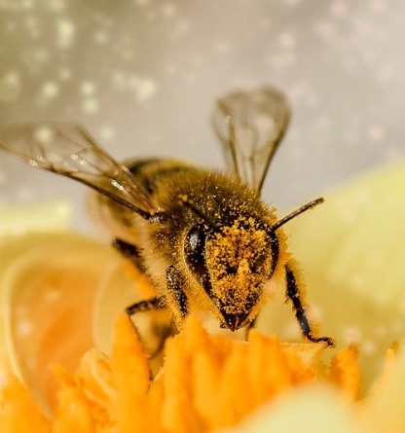
Porque foi criado o dia mundial da abelha
O dia mundial da abelha foi criado para lembrar a importância da polinização, sendo as abelhas as principais polinizadoras.
As abelhas são importantes pois dão-nos coisas essenciais como:
Mel
frutos silvestres, tomates, abacates, couves, maçãs, amêndoas, laranjas, entre muitos, muitos outros alimentos.
As abelhas ao polonizarem vão fazer com ervas cresçam em pastos e etc, para que os animais herbívoros possam comer, sem isso eles morreriam .

Slide 4
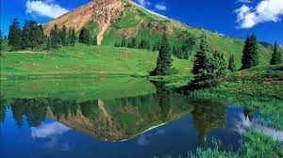

Continuação
As abelhas são responsáveis por 80% da polinização sem isso não haveria alimentos para maior parte dos pássaros, insetos e outros animais, destruindo o ecossistema.
As abelhas também contribuem para a biodiobersidade no planeta, como por exemplo flores selvagens que enriquecem as paisagens e jardins.

Slide 5
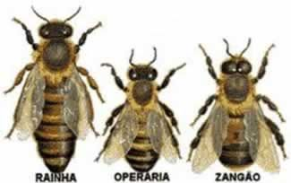
Tipos de abelhas
Existem mais de 20 mil espécies de abelhas pelo Mundo. Essas espécies são divididas em famílias de acordo com características semelhantes e maior ou menor proximidade evolutiva.
Abelhas Rainha: As rainhas poedeiras realizam a postura dos ovos que dão origem a todos os tipos de abelhas. São também responsáveis pela organização da colônia, comandada por um complexo sistema de comunicação baseado no uso de feromônios.
Machos: Os machos são indivíduos reprodutores e vivem basicamente para acasalar com rainhas virgens.
Operárias: As operárias são responsáveis pela grande força de trabalho da colônia. Elas cuidam da defesa, manipulam os materiais de construção, coletam e processam o alimento. Representam a maior parte das abelhas de uma colônia, podendo chegar a mais de 80% dos indivíduos.

